Slide 1


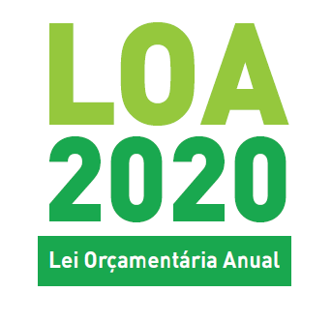
E
Revisão 2020-2021
Apresentação dos Projetos de Lei
CMBH, 11/10/19

Slide 2
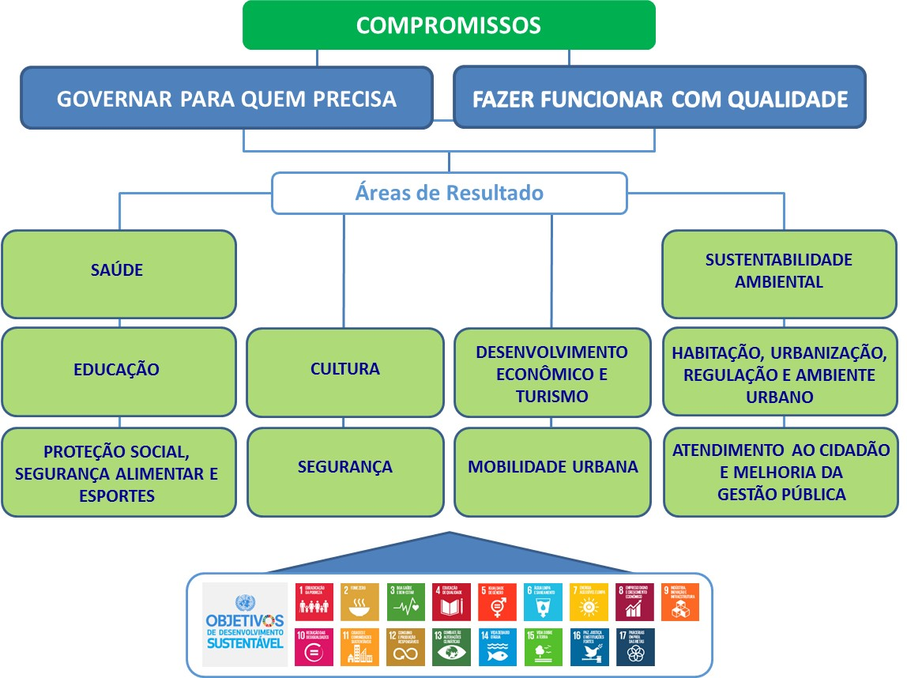
Mapa Estratégico

Slide 3
Estimativa das Receitas 2020-2021
Em R$ 1,00
Fonte: SOF
Notes:
Destaques: a Receita Prevista Total para 2020 cresceu 6,34% em relação à previsão de 2019; a Receita de Impostos, Taxas e Contribuições de Melhorias aumentou 7,82%; Operações de Crédito: crescimento de 43,26% em relação à 2019 (destacar os R$ 4 bi contratados); questão do atraso do repasse do Estado (R$ 184 milhões em Janeiro/19); a Despesa Fixada também cresceu 6,34% em 2020 (em relação à 2019), destaque para a Despesa de Pessoal, que cresceu 8,64%.

Slide 4
Receita Estimada por Categoria - 2020

Slide 5
Despesas por Função de Governo
2020-2021
Em R$ 1,00
Fonte: SOF
Notes:
Destacar os valores das Funções Saúde, Educação e Previdência Social.

Slide 6
Despesas por Funções de Governo - 2020
*Categoria Outras: Composta por 12 funções.

Slide 7
Despesas por Grupo - 2020
Notes:
Destacar Pessoal e Outras Receitas Correntes (Custeio).

Slide 8




Despesas por Objetivos de Desenvolvimento Sustentável (ODS) - 2020
Fonte: Relatório de Programas por ODS
OBS: ODS 17 inclui despesas com Legislativo, Inativos, Dívida e Outros Encargos Gerais (aproximadamente 22% do Orçamento da PBH)
Notes:
Planejamento de médio prazo alinhado com a Agenda 2030-ODS da ONU.

Slide 9
Principais Metas Físicas e Indicadores por Áreas de Resultado

Slide 10
Alterações propostas na revisão do PPAG 2020-2021 - Exemplos
Todas as alterações propostas estão relacionadas no Relatório “Alterações de Programas, Ações, Subações”, do Anexo ao Projeto de Lei de Revisão do PPAG 2020-2021.
UO | Programa | Ação | Nome | Justificativa
1000 | 127 | 2927 (Nova) | Promoção, Proteção e Defesa de Direitos das Pessoas com Deficiência | A criação da ação visa organizar o atendimento por público alvo da SUDC (Pessoa com deficiência), associando o nome da ação ao seu objetivo e programa vinculado de forma mais clara.
2200 | 168 | 2702 | Subação 14 (Nova) Revista Eco Escola | Compilar e divulgar os trabalhos desenvolvidos pelos professores da RME na área ambiental dentro da perspectiva regional.
1000 | 127 | 2335 | Subação 4 (Nova) Acompanhamento aos grupos do Programa Espaço da Cidadania – PEC | Esta subação foi remanejada da ação 2337 (0002, inativada) a partir da alteração do nome, visando atender a readequação administrativa e torná-la mais clara e coerente quanto ao objetivo e ao programa vinculado.

Slide 11
Alterações propostas na revisão do PPAG 2020-2021 - Exemplos
Todas as alterações propostas estão relacionadas no Relatório “Alterações de Programas, Ações, Subações”, do Anexo ao Projeto de Lei de Revisão do PPAG 2020-2021.
Programa | Indicador (Novo) | Justificativa
059 - Coordenação da Política Urbana | Percentual de vistorias para fins de emissão da Certidão de Baixa de Construção realizadas em até 20 dias | Novo indicador e novas metas considerando o prazo de referência de 20 dias estabelecido no art. 85 do Decreto nº 13.842/2010.
UO | Programa | Ação | Nome | Justificativa
2704 | 225 | 1231 | Subação 26 (Nova) - Projetos Viários e de Saneamento em Assentamento de Interesse Social | Permitir a distinção dos serviços executados através do projeto firmado com o Banco Mundial.
2700 | 62 | 1392 | Subação 7 (Nova) Mobilidade Urbana - Corredor Amazonas | Permitir a distinção dos serviços executados através do projeto firmado com o Banco Mundial.

Slide 12
Saúde
Principais Metas/
Resultados Previstos 2020-2021
Atendimento da População na Atenção Primária à Saúde do SUS-BH: 3,5 milhões de consultas/ano;
Atendimento da População na Rede Complementar Própria do SUS-BH: 430.000 consultas especializadas/ano;
Atendimento da População na Rede Hospitalar do SUS-BH: 240.000 internações/ano;
Ações de Combate ao Aedes Aegypt: realização de 4 milhões de vistorias/ano.

Slide 13
Saúde
Principais Indicadores e Metas para 2020-2021
Reduzir a Taxa de Mortalidade Infantil do município, de 10,1 óbitos por mil em 2015 para 9,5 óbitos por mil até 2021.
Ampliar a Cobertura Vacinal em menores de 1 ano da vacina pentavalente de 82% em 2015 para 95% em 2021.

Slide 14
Educação
Principais Metas/
Resultados Previstos 2020 - 2021
  Educação Infantil: 60 mil vagas/ano nas Escolas Municipais de Educação Infantil;
  Creches Conveniadas: 26.000 alunos atendidos/ano;
  Programa Escola Integrada: 55 mil alunos atendidos/ano;
  Atendimento no ambiente escolar às necessidades individuais dos estudantes com deficiência: 3.460 alunos atendidos /ano;
  Escola nas Férias: 45 mil participações/ano.
Notes:
(Informação SMED: “Educação Infantil: quanto à fila de espera, atendemos em 2019, 91% das demandas, até a presente data. Para 2020, está prevista a construção de 150 novas turmas de berçário e um ano para chegarmos a universalização do atendimento até outubro. A ampliação de oferta de 5.000 vagas de educação infantil em tempo integral/2020, só para 4 e 5 anos na rede própria. Passaremos a atender 70% de todas matrículas de 4 e 5 anos na cidade em tempo integral (considerando que nem todas as famílias desejam a oferta integral, isto deve significar a universalização do atendimento à demanda nesta faixa).”

Slide 15
Educação
Principais Indicadores e Metas para 2020-2021
Atingir as metas de melhora da qualidade do ensino fundamental estipuladas pelo MEC, alcançando um Índice de Desenvolvimento da Educação Básica (IDEB) em 2021 de 6,6 nos anos inicias e de 5,6 nos anos finais.
Alcançar até 2021 proficiência adequada em leitura para 89,50% dos estudantes de até 7 anos de idade.

Slide 16
Proteção Social, Segurança Alimentar e Esportes
Principais Metas/Resultados Previstos 2020-2021
Serviço de Proteção e Atendimento Integral à Família - PAIF/CRAS: 177 mil famílias referenciadas/ano;
Benefício eventual por vivência de situação de insegurança social: 2.100 famílias atendidas;
Serviço de Convivência e Fortalecimento de Vínculos: 2.767 pessoas atendidas/ano;
Serviço de Proteção e Atendimento Especializado a Famílias e Indivíduos PAEFI/CREAS: 2.000 famílias acompanhadas/ano;
Serviço Família Acolhedora (crianças): de 30 para 80 bolsas concedidas;
Serviço Especializado para Pessoas em Situação de Rua / CENTRO POP: 1.200 pessoas atendidas/ano;

Slide 17
Proteção Social, Segurança Alimentar e Esportes
Principais Metas/
Resultados Previstos 2020-2021
Atendimento às mulheres vítimas de violência – média de 1.700 atendimentos/ano;
Assistência Alimentar às Unidades Socioassistenciais: 6.952.000 refeições servidas/ano;
Participação da Pessoa Idosa em Atividades em Prol do Envelhecimento Ativo, Digno e Saudável no CRPI: 30.000 idosos participantes/ano;
Programa Superar – Núcleo Sócio desportivo: média de 650 pessoas com deficiência atendidas/ano.

Slide 18
Proteção Social, Segurança Alimentar e Esportes
Principais Indicadores e Metas para 2020-2021
100% dos CRAS e CREAS com o SIGPS implantado em 2020, em 2018 a taxa de implantação era de 69%;
Ampliar de 47% (jul/2018) para 76% em 2021 o Percentual de famílias em situação de vulnerabilidade inscritas no CadÚNICO.

Slide 19
Cultura
Principais Metas/
Resultados Previstos 2020-2021
Público Atendido nas Unidades Culturais da FMC: 896 mil usuários atendidos/ano;
Equidade e territorialização: Equilíbrio na distribuição de recursos e na atuação da Cultura em todos os territórios da cidade;
Requalificação, acessibilidade e programação diversificada nos equipamentos culturais;
Realização de Grandes Eventos:
  FIQ – Festival Internacional de Quadrinhos (2020);
  FAN – Festival de Arte Negra (2021);
  FLI – Festival Literário Internacional (2021);
  FIT – Festival Internacional de Teatro (2020);
  Virada Cultural (anual).

Slide 20
Desenvolvimento Econômico e Turismo
Principais Metas/
Resultados Previstos 2020-2021
Sala do Empreendedor - Orientação de 18.000 Empreendedores/ano e Formalização de 1.100 Microempreendedores/ano;
Programa de Desenvolvimento Turístico da Pampulha;
Grandes Eventos Turísticos anuais: Carnaval e Arraial de Belo Horizonte;
Procom Municipal: atendimento telefônico, eletrônico e presencial de 40.000 consumidores/ano;
Intermediação e encaminhamento de candidatos à vagas de emprego por meio do Sistema Nacional de Emprego - SINE Municipal: 8 mil encaminhamentos/ano.

Slide 21
Desenvolvimento
Econômico e Turismo
Principais Indicadores e Metas para 2020-2021
Ampliar de 1,85% em 2015 para 4% a participação das atividades turísticas na arrecadação do ISSQN do município.
Atingir um fluxo turístico de 1,82 milhões de pessoas em 2020.
Melhorar a posição de BH no Ranking de Cidades Empreendedoras (Endeavor) atingindo a 4ª posição em 2021 (posição em 2017: 9ª).

Slide 22
Atendimento ao Cidadão e Melhoria da Gestão Pública
Principais Metas/
Resultados Previstos 2019-2021
Disponibilização de Internet Banda Larga em mais 20 Áreas de Vilas e Favelas até 2020 (mais 18 hotspots instalados até 2021); até 2020 serão 1.091 pontos de hotspots no total em escolas, postos de saúde, Move, dentre outros.
Atendimento ao Cidadão:
  Canal 156 - índice de chamada atendida em até 20 segundos: 80% por ano; BH Resolve - índice de atendimento avaliado: 70% por ano;
  PBH APP - Novo Aplicativo Móvel de Relacionamento com o Cidadão: previsão de atendimento a 60 mil usuários em 40 serviços disponibilizados;
  Implantação da Plataforma PBH Digital: permitirá o gerenciamento de processos de negócios, o gerenciamento eletrônico de documentos e a gestão de relacionamento com o cidadão.

Slide 23
Habitação, Urbanização, Regulação e Ambiente Urbano
Principais Metas/ Resultados Previstos 2020-2021
Continuidade dos empreendimentos Vila Viva: Morro das Pedras; Taquaril; Vila Cemig/Alto das Antenas; Aglomerado Aeroporto/São Tomaz; Aglomerado Santa Lúcia, Complexo Várzea da Palma;
Regularização de Domicílios em ZEIS - Zona de Especial Interesse Social: quase 4,2 mil domicílios regularizados até 2021;
Produção de Moradias do Programa Minha Casa Minha Vida: 1.100 Unidades construídas até 2021;
Mais de 6 mil famílias beneficiadas com Planos Urbanísticos;
49 empreendimentos do Orçamento Participativo serão concluídos até 2021 (assentamentos de interesse social);
Mais de 600 Unidades habitacionais serão construídas para reassentamento de famílias;
Monitoramento das Ocupações Urbanas e Áreas de Risco: média de 950 vistorias por ano;
Lote Limpo! - Ações de Fiscalização para Limpeza e Conservação de Lotes: média de 13,5 mil fiscalizações por ano.
Notes:
Obras OP: foram herdados 441 empreendimentos parados da última gestão (no início de 2019 já haviam 65 concluídas e havia a previsão de concluir 70% até final de 2020); verificar com Valadão/SMOBI a atualização.

Slide 24
Habitação, Urbanização,
Regulação e Ambiente Urbano
Principais Indicadores e Metas para 2020-2021
Reduzir o número de edificações em áreas de risco geológico/geotécnico alto e muito alto em vilas e favelas, de 1.511 edificações em jun/2017 para 1.008 edificações até 2021;
Até 2021 atingir 29,97% de regularização dos domicílios localizados em ZEIS (Zona de Especial Interesse Social);
Até 2021 atingir 90% dos processos de edificação para fins de alvará de construção analisados em até 90 dias;
Até 2021 atingir 90% dos Estudos de Impacto de Vizinhança - EIVs analisados em até 60 dias.

Slide 25
Mobilidade Urbana
Principais Metas/
Resultados Previstos 2020-2021
Obras Estruturantes: conclusão Via 710; Complexo da Lagoinha;
Elaboração do Projeto Expresso Amazonas – Faixas Exclusivas para ônibus na Av. Amazonas;
Implantação do Plano de Melhoria do Transporte Coletivo;
Substituição de 60% da Frota Municipal por Novos Ônibus com Suspensão a Ar e Ar Condicionado: 500 ônibus por ano até 2020;
Implantação de Abrigos em Pontos de Ônibus: mais 280 abrigos até 2020;

Slide 26
Mobilidade Urbana
Principais Metas/
Resultados Previstos 2020-2021
  Projeto BH a pé - Melhorias das condições físicas e tempos semafóricos de travessias: 15 interseções por ano;
  Campanha para aumento da utilização do Cartão BH Bus, agora vendido em bancas de jornais e revistas;
  Campanhas contra assédio nos ônibus.

Slide 27
Segurança
Principais Metas/
Resultados Previstos 2020-2021
Estágio de Qualificação Profissional na GMBH: 2.556 Guardas Municipais capacitados por ano;
Operações Especiais da Guarda Municipal de Belo Horizonte – GMBH: projeto Viagem Segura e outros: 700 ações por ano;
Projetos de Prevenção Social à Criminalidade:
  Prevenção à Violência nos Territórios;
  Prevenção à Criminalidade Juvenil;
  Prevenção à Violência contra negros e indígenas.

Slide 28
Segurança
Principais Indicadores e Metas para 2020-2021
Reduzir em 47% o quantitativo de ocorrências de crimes e atos infracionais no interior das escolas municipais, até 2021;
Reduzir em 22% o quantitativo de furtos nos Centros de Saúde, até 2021.

Slide 29
Sustentabilidade Ambiental
Principais Metas/
Resultados Previstos 2020-2021
Meio Ambiente:
  Recuperação de Áreas Localizadas em Encostas - Projeto Montes Verdes;
  Bem Estar Animal: Planos de Manejo; Elaboração de Protocolo Municipal de Atendimento à Fauna; Fóruns ambientais sobre a causa animal, dentre outras ações;
  Implementação de mais dois sistemas agroflorestais;
  Implementação de ações em eficiência energética (Implantação Usina Fotovoltaica no Parque das Mangabeiras);
  Biofábrica de joaninhas e crisopídeos.
Parques e Zoológico:
  Manutenção e recuperação em parques e CEVAE's: 80 unidades por ano;
  Eventos, Campanhas Educativas, Culturais e de Lazer: 60 mil participantes por ano.
Saneamento:
  Drenagem e Tratamento de Fundos de Vale; Recuperação Ambiental de Córregos; Programa Pampulha Viva.

Slide 30
Sustentabilidade Ambiental
Principais Metas/
Resultados Previstos 2020-2021
Limpeza Urbana:
Cobertura dos Serviços de Limpeza de Vias em Áreas Urbanas: 523 mil km de sarjetas varridas por ano;
Coleta Seletiva: 47 bairros atendidos; 400 Locais de Entrega Voluntária instalados;
Serviço de Limpeza Urbana em Vilas e Favelas: 65 mil km de vias atendidas ao ano.

Slide 31
Sustentabilidade Ambiental
Principais Indicadores e Metas para 2020-2021
Atingir em 2021 um nota média de 0,94 no Índice de Salubridade Ambiental – ISA (índice básico de monitoramento do Plano Mun. de Saneamento, de zero a 1; monitora o acesso à água, tratamento de esgoto, limpeza urbana, drenagem, dentre outros indicadores);
Atingir, até 2021, 100% de cobertura dos serviços de limpeza em ZEIS (Zona de Especial Interesse Social);
Ampliar de 20% (2016) para 41% até 2021 a população atendida por coleta seletiva.

Slide 32


